Slide 1
Clasificarea genurilor muzicale
StudentA:Alexi Măriuța
Grupa:2242/2

Slide 2
Introducere
Clasificarea genurilor muzicale pe baza caracteristicilor audio poate fi dificila pentru oameni, dar poate fi realizata cu ajutorul algoritmilor de machine learning.
În ultimii ani, clasificarea genurilor muzicale folosind algoritmi de învățare automată a devenit din ce în ce mai populară în comunitatea de cercetare și industrie muzicală. Această tehnică poate fi folosită pentru a clasifica cu precizie genurile muzicale în funcție de diferitele lor caracteristici, precum tempo-ul, tonalitatea, armonia și altele.
În cadrul acestui proiect, am folosit algoritmi de învățare automată pentru a dezvolta un clasificator de genuri muzicale. Am utilizat o bază de date mare cu diverse piese muzicale pentru a antrena modelele și am testat performanța acestora.

Slide 3
Scopuri. Obiective
Scopul primordial al acestei lucrări este realizarea unor clasificări ale genurilor muzicale utilizănd mai mulți algoritmi precum:SVC, Random Forest si Gaussian Naive Bayes
Prezentarea performantelor fiecarui algoritm pe setul de testare, cu ajutorul acuratetii si matricii de confuzie
Compararea performantelor fiecarui algoritm pentru a determina cel mai bun algoritm de clasificare a genurilor muzicale

Slide 4
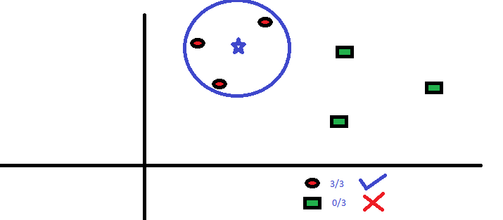
Algoritmi folositi
Algoritmul "Cei mai apropiați k vecini" (K-Nearest Neighbor - KNN)- determină cei mai apropiați k vecini ai unui punct de interogare într-un set de date de antrenament. Apoi, folosește etichetele acestor vecini pentru a face o predicție despre clasa sau valoarea asociată punctului de interogare. Astfel, algoritmul KNN utilizează similaritatea între exemplele de antrenament și punctul de interogare pentru a realiza predicții în problemele de clasificare sau regresie.
Algoritmul Gaussian Naïve Bayes - este utilizat pentru clasificarea datelor. Se bazează pe presupunerea că distribuția probabilității caracteristicilor din fiecare clasă urmează o distribuție normală și că aceste distribuții sunt complet independente. Algoritmul calculează media și deviația standard pentru fiecare caracteristică în timpul antrenării. Apoi, pentru a face o predicție, se calculează probabilitățile a priori și probabilitățile posterioare pentru fiecare clasă și se alege clasa cu cea mai mare probabilitate posterioară ca predicție. În esență, algoritmul estimează probabilitățile clasei pentru a realiza clasificarea datelor.

Slide 5
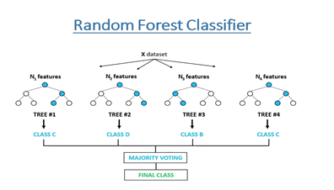
Algoritmi folositi
Algoritmul Random Forest (RF) - este utilizat pentru probleme de clasificare și regresie. Acesta construiește o "pădure" formată din mai mulți arbori de decizie. Fiecare arbore este antrenat pe un subset aleatoriu de caracteristici și date de antrenament. Pentru clasificare, algoritmul calculează probabilități pentru fiecare clasă și obține o probabilitate finală prin luarea mediei acestor probabilități. Pentru regresie, algoritmul agregă predicțiile arborilor pentru a obține o valoare finală. Random Forest este cunoscut pentru capacitatea sa de a evita overfitting-ul și de a furniza predicții robuste și precise, datorită utilizării mai multor arbori de decizie și agregării predicțiilor lor.
SVM (Support Vector Machine)- este un algoritm de clasificare și regresie care găsește un hiperplan pentru a separa două clase. Folosește caracteristici relevante și maximizează distanța între clase pentru a obține un hiperplan de separare maximă. Dacă datele nu sunt liniar separabile, SVM folosește "kernel trick" pentru a proiecta datele într-un spațiu dimensional superior. Este eficient în clasificarea binară și poate fi extins pentru clasificarea multiplă.

Slide 6
Avantajele/Dezavantaje
Algoritmul KNN:
-Simplu de înțeles și de implementat;
Algoritmul SVM
-Funcționează bine pe seturi de date cu multe caracteristici;
Algoritmul Naive Bayes
-Este foarte rapid și simplu de implementat;
-Nu necesită antrenament înainte de utilizare;
-Funcționează bine pe seturi mici de date;
-Poate fi utilizat pentru probleme de clasificare și regresie;
-Este foarte sensibil la datele de intrare și nu funcționează bine pe seturi de date cu o mulțime de caracteristici sau cu mult zgomot;
-Necesită un efort suplimentar pentru a determina cea mai bună valoare pentru parametrul k;
-Nu este eficient din punct de vedere computațional pentru seturi mari de date;
-Poate fi utilizat pentru probleme de clasificare și regresie;
-Poate gestiona seturi de date cu mulți atipici și cu mult zgomot;
-Este eficient în utilizarea memoriei;
-Necesită un efort suplimentar pentru a determina cea mai bună valoare pentru parametrii;
-Nu este foarte eficient din punct de vedere computațional pentru seturi mari de date;
-Nu este foarte adecvat pentru seturi de date cu mai multe clase;
-Poate fi utilizat pentru probleme de clasificare și regresie;
-Poate gestiona seturi de date cu mulți atipici și cu mult zgomot;
-Funcționează bine pe seturi de date cu un număr mic de caracteristici;
-Presupune independența caracteristicilor, ceea ce nu este întotdeauna adevărat în practică;
-Nu este foarte precis în unele cazuri;
-Nu este adecvat pentru seturi de date cu caracteristici continue;
Avantaje
Avantaje
Avantaje
Dezavantaje
Dezavantaje
Dezavantaje
Algoritmul
Random Forest
Avantaje
-Poate gestiona seturi de date cu mulți atipici și cu mult zgomot;
-Poate fi utilizat pentru probleme de clasificare și regresie;
-Nu necesită mult efort pentru a determina parametrii optimi;
-Funcționează bine pe seturi de date cu multe caracteristici;
Dezavantaje
-Este dificil de interpretat;
-Nu funcționează bine pe seturi de date cu caracteristici rare;
-Este mai lent decât alți algoritmi de clasificare, cum ar fi KNN;

Slide 7

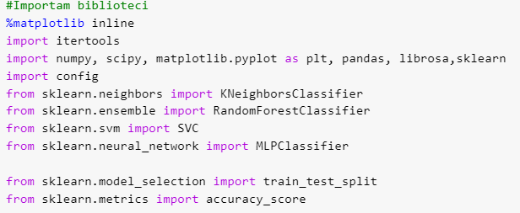
Prezentarea codului
În primul rând, se instalează fișierul "config.py" prin intermediul bibliotecii "pip install config".
Se importă mai multe biblioteci necesare pentru a efectua diferite operații, inclusiv pentru citirea datelor, prelucrarea acestora și construirea de modele de clasificare. Printre aceste biblioteci se numără "numpy", "scipy", "matplotlib", "pandas", "librosa" și "sklearn".
Se definește o listă de șiruri de caractere pentru genurile muzicale posibile, iar setul de date este citit dintr-un fișier CSV numit "data_set.csv".

Slide 8
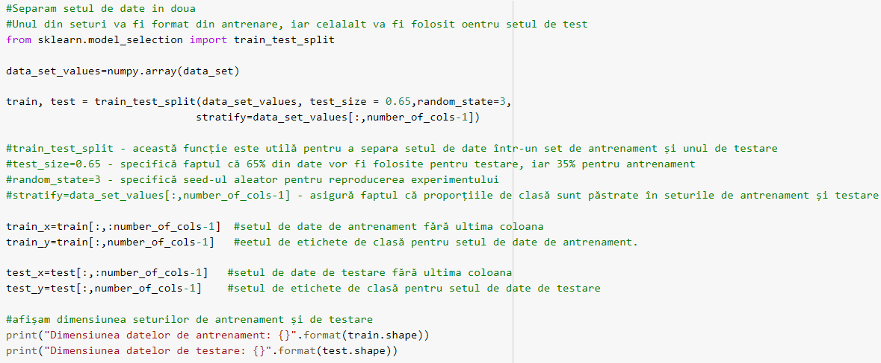
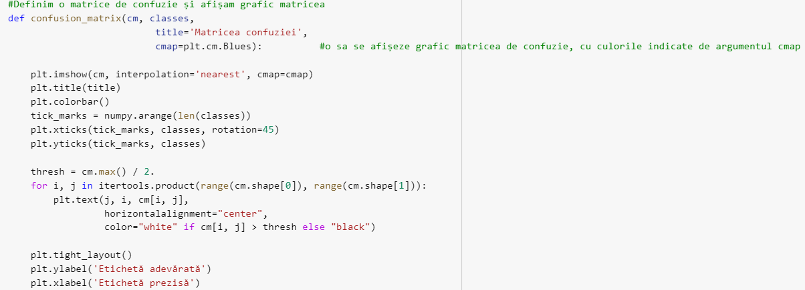
Prezentarea codului
Se separă setul de date în două, unul pentru antrenare și unul pentru testare
Acest lucru se realizează cu ajutorul funcției "train_test_split"
din biblioteca "sklearn".
Prin specificarea valorii "test_size=0.65", se stabilește faptul că
65% din date vor fi folosite pentru testare, iar 35% pentru antrenament.
De asemenea, se definește o funcție pentru a afișa
o matrice de confuzie, care este utilă în
evaluarea performanței modelelor de clasificare.

Slide 9
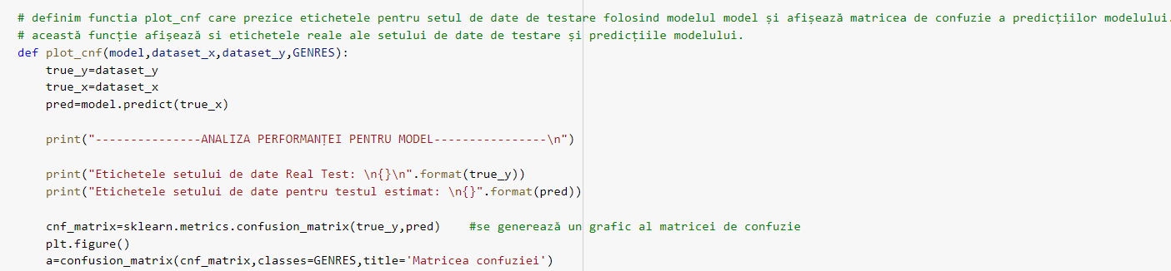
Prezentarea codului
Se defineste o funcție "plot_cnf" pentru a prezice etichetele pentru setul de date de testare și pentru a afișa matricea de confuzie a predicțiilor modelului. Această funcție afișează, de asemenea, etichetele reale ale setului de date de testare și predicțiile modelului.
Funcția primește un model, un set de date de intrare (dataset_x), un set de date de ieșire (dataset_y) și o listă de genuri (GENRES) ca argumente. În interiorul funcției, se fac predicții utilizând modelul pe baza setului de date de intrare, apoi se afișează etichetele reale și etichetele estimate. Matricea de confuzie este calculată și afișată sub formă de grafic. Această funcție permite o analiză mai detaliată a performanței modelului și a discrepanțelor dintre etichetele reale și cele estimate, vizualizând matricea de confuzie într-un format grafic.
Se construiesc patru modele de clasificare: , Random Forest, SVM și MLP. Pentru fiecare dintre acestea, se antrenează modelul folosind datele de antrenament și se efectuează predicții pe setul de date de testare. Apoi, se afișează matricea de confuzie și se calculează precizia modelului

Slide 10
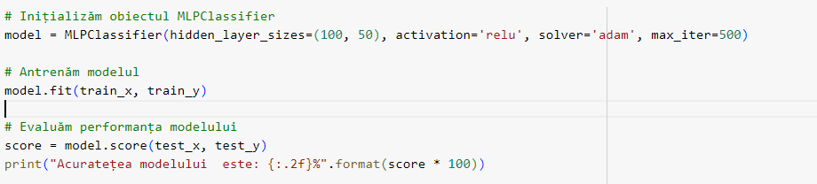
Prezentarea codului
1.Codul implementează algoritmul Neural Network (MLP) pentru clasificare. Se inițializează un obiect model de tip MLPClassifier cu anumite parametri specificați, cum ar fi dimensiunile straturilor ascunse, funcția de activare și algoritmul de optimizare. Apoi, modelul este antrenat folosind un set de date de antrenament, iar performanța sa este evaluată pe baza unui set de date de test. Acuratețea rezultată este afișată sub formă de procent. În ansamblu, codul implementează și evaluează un model Neural Network pentru clasificare.

Slide 11
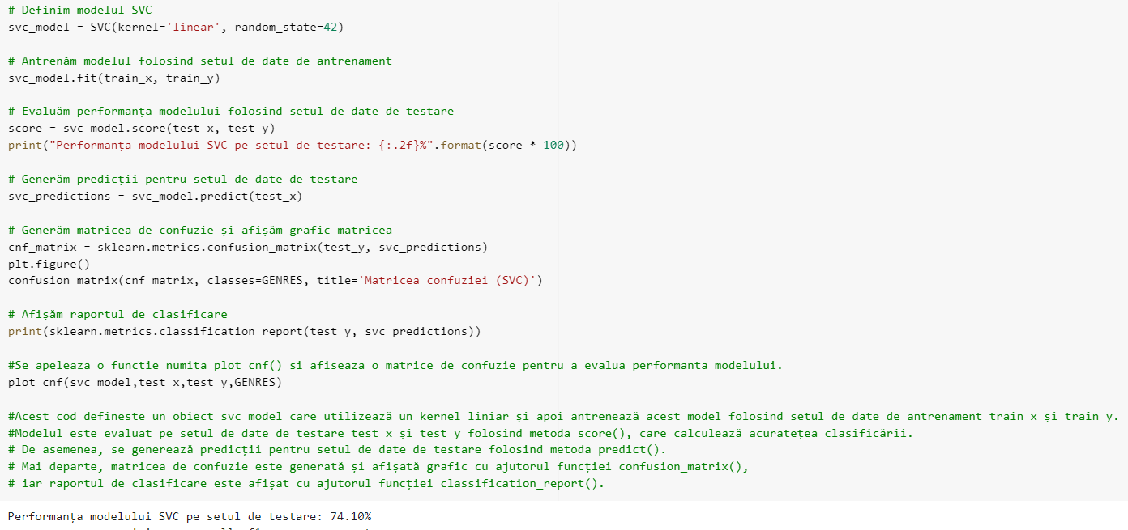
Prezentarea codului
2. SVC- implementează algoritmul Support Vector Machine (SVM) pentru clasificare. Se inițializează un model SVC cu un kernel liniar și se antrenează folosind un set de date de antrenament. Performanța modelului este evaluată pe un set de date de testare, iar acuratețea rezultată este afișată. Se generează predicții pentru setul de date de testare și se calculează matricea de confuzie, care indică cât de bine a clasificat modelul fiecare clasă. De asemenea, se afișează raportul de clasificare, care conține diverse metrici de evaluare pentru fiecare clasă. Funcția "plot_cnf()" este apelată pentru a afișa o matrice de confuzie suplimentară și a evalua performanța modelului.

Slide 12
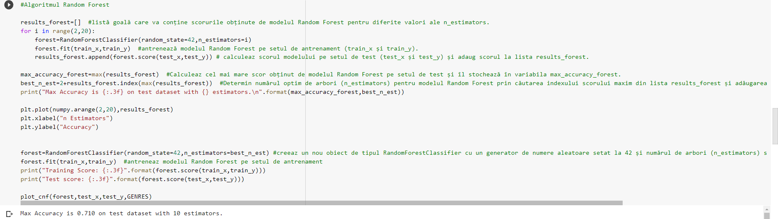
Prezentarea codului
3.Random Forest- Acest cod implementează algoritmul Random Forest pentru clasificare. Într-o buclă, se crează și se antrenează modele Random Forest cu diferite valori pentru numărul de arbori (n_estimators) în intervalul 2-19. Scorurile obținute de fiecare model pe setul de test sunt calculate și adăugate într-o listă numită results_forest. Se determină scorul maxim și numărul optim de arbori care au obținut acel scor maxim. Se afișează scorul maxim și numărul optim de arbori. Se trasează un grafic care arată cum variază acuratețea în funcție de numărul de arbori. Apoi, se creează un nou obiect RandomForestClassifier cu numărul optim de arbori și se antrenează pe setul de antrenament. Se afișează scorul de antrenament și scorul pe setul de test al modelului Random Forest. În cele din urmă, se apelează funcția plot_cnf() pentru a afișa o matrice de confuzie și a evalua performanța modelului.

Slide 13
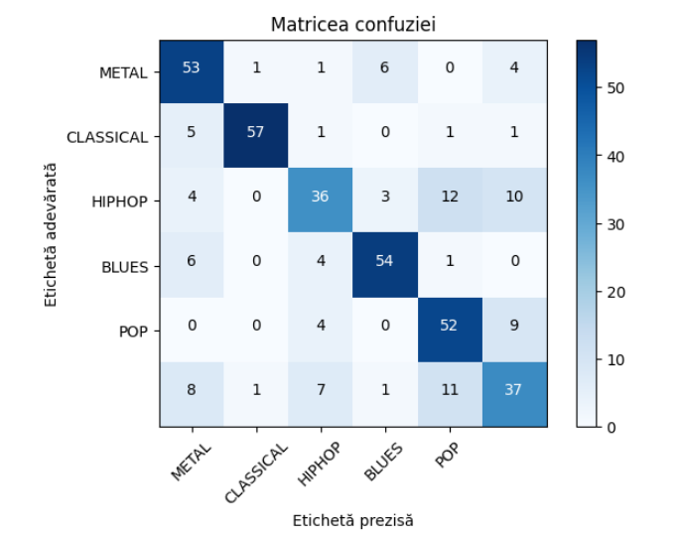
Rezultate
Rezultatele acestori algoritmi au fost reprezentate sub 2 forme: matricea de confuzie sau grafice pentru acuratetia algoritmului
Matricea de confuzie este o metodă de evaluare a performanței unui model de clasificare pe baza setului de date de testare. Matricea este o tablă cu două dimensiuni, care arată cât de multe exemple au fost clasificate corect și câte au fost clasificate incorect de către modelul de clasificare. În matricea de confuzie, pe verticală sunt afișate clasele reale (etichetele adevărate) și pe orizontală sunt afișate clasele prezise de model.
Există patru termeni utilizați pentru a descrie rezultatele clasificării în matricea de confuzie: True Positive (TP), False Positive (FP), True Negative (TN) și False Negative (FN).
➔True Positive (TP): reprezintă numărul de exemple pozitive clasificate corect de model.
➔False Positive (FP): reprezintă numărul de exemple negative clasificate greșit de model.
➔True Negative (TN): reprezintă numărul de exemple negative clasificate corect de model.
➔False Negative (FN): reprezintă numărul de exemple pozitive clasificate greșit de model.
Valorile reale ale claselor sunt reprezentate pe axa orizontală (numită și axa x), iar predicțiile modelului sunt reprezentate pe axa verticală (numită și axa y). Fiecare celulă din matrice reprezintă numărul de instanțe din clasa reală (axa orizontală) care au fost clasificate în clasa prezisă (axa verticală).

Slide 14
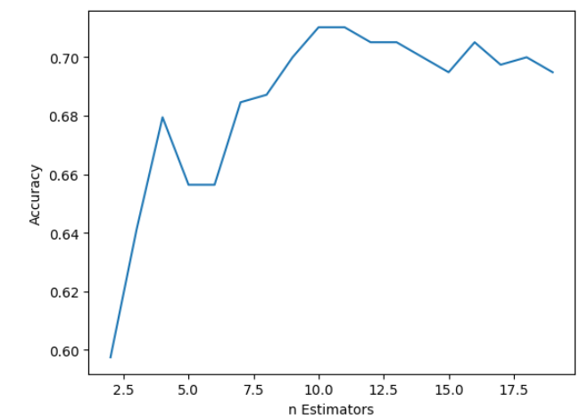
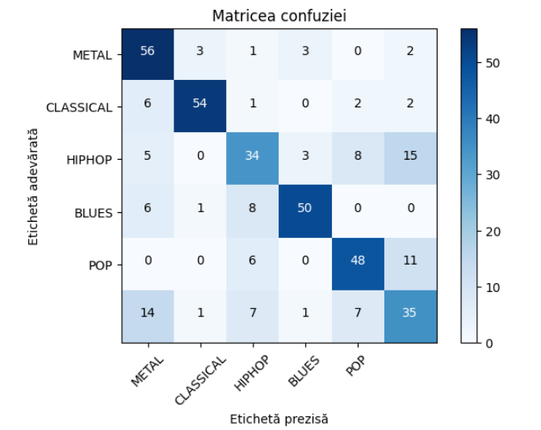
Rezultate
In cazul algorimului Rnadom Forest am afisat un grafic pentru acuratetia acestui algoritm:
Astfel, cu cât crește numărul de estimatori, cu atât crește complexitatea modelului și se poate ajunge la o acuratețe mai mare în general. Cu toate acestea, există un punct de saturare, după care creșterea numărului de estimatori nu aduce o îmbunătățire semnificativă a performanței modelului, ci poate conduce chiar la overfitting.

Slide 15
Concluzii
Pentru a clasifica genurile muzicale, am folosit patru algoritmi de invatare automata: MLC, Random Forest si Gaussian Naive Bayes. Pentru fiecare algoritm, am antrenat modelul pe setul de antrenament si am evaluat performanta pe setul de test.
In cazul primului algoritm, am observat ca performanta modelului a fost de 71.8% pe setul de test.
In cazul algoritmului Random Forest, am observat ca numarul optim de arbori era 12, iar performanta modelului a fost de 76.5% pe setul de test.
In cazul algoritmului Gaussian Naive Bayes, performanta modelului a fost de 70.6% pe setul de test.
In final, putem spune ca algoritmul Random Forest a obtinut cea mai buna performanta in clasificarea genurilor muzicale in acest studiu de caz.

Slide 16
Bibliografie:
Tzanetakis, George, and Perry Cook. "Musical genre classification of audio signals." IEEE Transactions on speech and audio processing 10.5 (2002): 293-302.
Rosner, Aldona, Marcin Michalak, and Bożena Kostek. "A study on influence of normalization methods on music genre classification results employing kNN algorithm." Proceedings 9th National Conference on Bazy Danych: Aplikacje i Systemy. 2013.
Bahuleyan, Hareesh. "Music genre classification using machine learning techniques." arXiv preprint arXiv:1804.01149 (2018).
Cover, T., & Hart, P. (1967). Nearest neighbor pattern classification. IEEE Transactions on Information Theory, 13(1), 21-27.
Cutler, A., Cutler, D. R., & Stevens, J. R. (2007). Random forests. In Ensemble Machine Learning (pp. 157-175). Springer.

